Slide 1



PROTECCIÓN FAMILIAR
SEGURO VIDA INDIVIDUAL

Slide 2
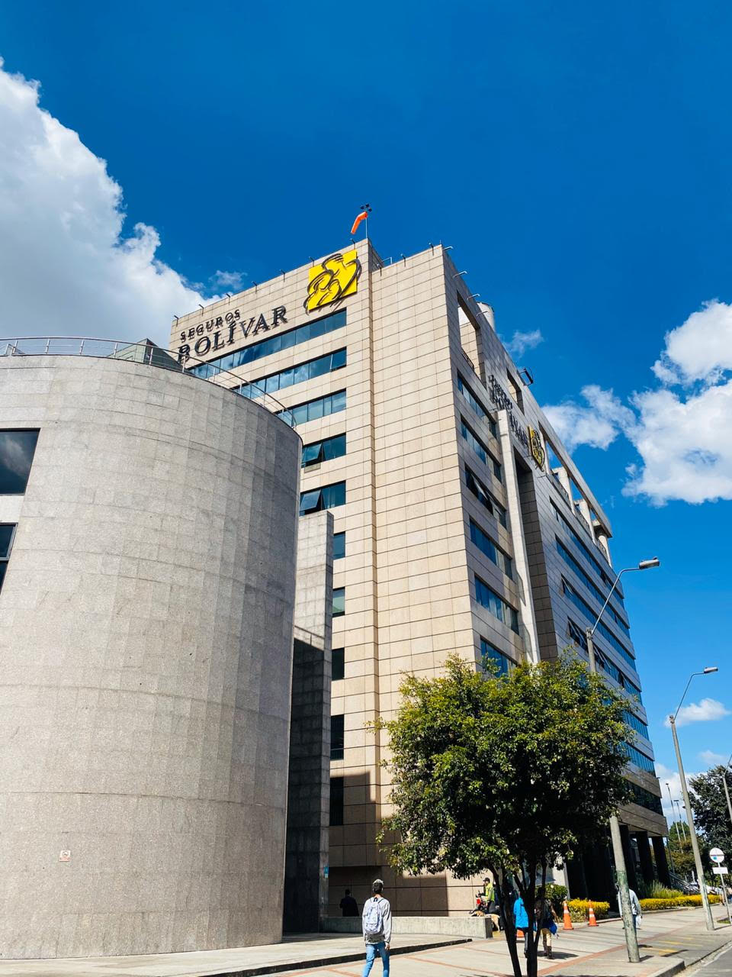
SEGUROS BOLÍVAR
NUESTRO PROPÓSITO ES GENERAR TRANQUILIDAD
Compañía de seguros orgullosamente colombiana fundada en 1939
Calificación AAA por Fitch Ratings
Ofrecemos una gran variedad de beneficios para personas y empresas
Estamos en todo el territorio nacional
Pertenecemos a uno de los grupos económicos más importantes del país GRUPO BOLÍVAR
NOSOTROS RESPONDEMOS:
  Mejor reputación el pago de siniestros
  Canales de servicio (RED322 y App)
Pagamos
1,2 BILLONES
de pesos*
Más de
3,8
MILLONES
de clientes

Slide 3





¿EN CUÁL DE LOS SIGUIENTES MOMENTOS DE LA VIDA SE ENCUENTRA?
Familia con hijos
Soltero sin hijos
Soltero con hijos
Años dorados
Casados sin hijos

Slide 4








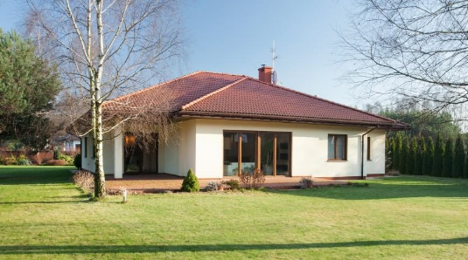


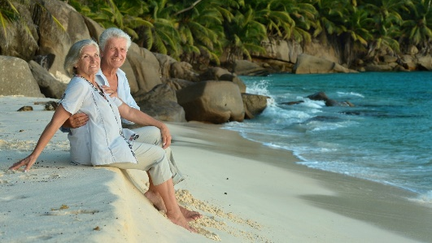
SU FUTURO
SU FAMILIA
SU RETIRO
Estabilidad y crecimiento laboral
Educación de los hijos
Disfrutar a la familia
¿CUÁL ES LA PRIORIDAD DE SUS SUEÑOS?
Profesión y estabilización
Adquirir vehículo
Cuidar la salud
Adquirir vivienda
Adquirir vivienda
Lugar de descanso
Viajar
Viajar
Viajar

Slide 5






Enfermedad
¿QUÉ SITUACIONES PUEDEN INTERRUMPIR O DEMORAR SUS SUEÑOS?
Invalidez
Falta de capital
Muerte

Slide 6




Falta de capital
¿SABÍA QUE?
UNA ENFERMEDAD GRAVE
INVALIDEZ
FALTA DE CAPITAL
  Es frecuente
  Conlleva alto costo
  Deja secuelas
Los gastos adicionales después de una INCAPACIDAD TOTAL Y PERMANENTE pueden ser:
80%
de los pensionados en Colombia, reciben menos de 4 Salarios Mínimos.
El costo del tratamiento de una Enfermedad Grave es aproximadamente de $800 M
1
Enfermera/Acompañante $ 3’100.000
Fisioterapia / Atención médica $2’800.000
Silla de ruedas $ 400.000
En el régimen de ahorro individual
75%
de los afiliados no se pensionarán
El cáncer da por:
El 66 % errores cuando se dividen las células
El 29% factores ambientales y modo de vida
El 5% herencia
2
En el régimen de prima media
87%
de los afiliados no se pensionarán
Fuentes:
Reaseguradores
Reaseguradores
Universidad John Hopkins
3
Adecuación al hogar $20 millones
Recuerde que ya no tiene fuente de ingresos

Slide 7
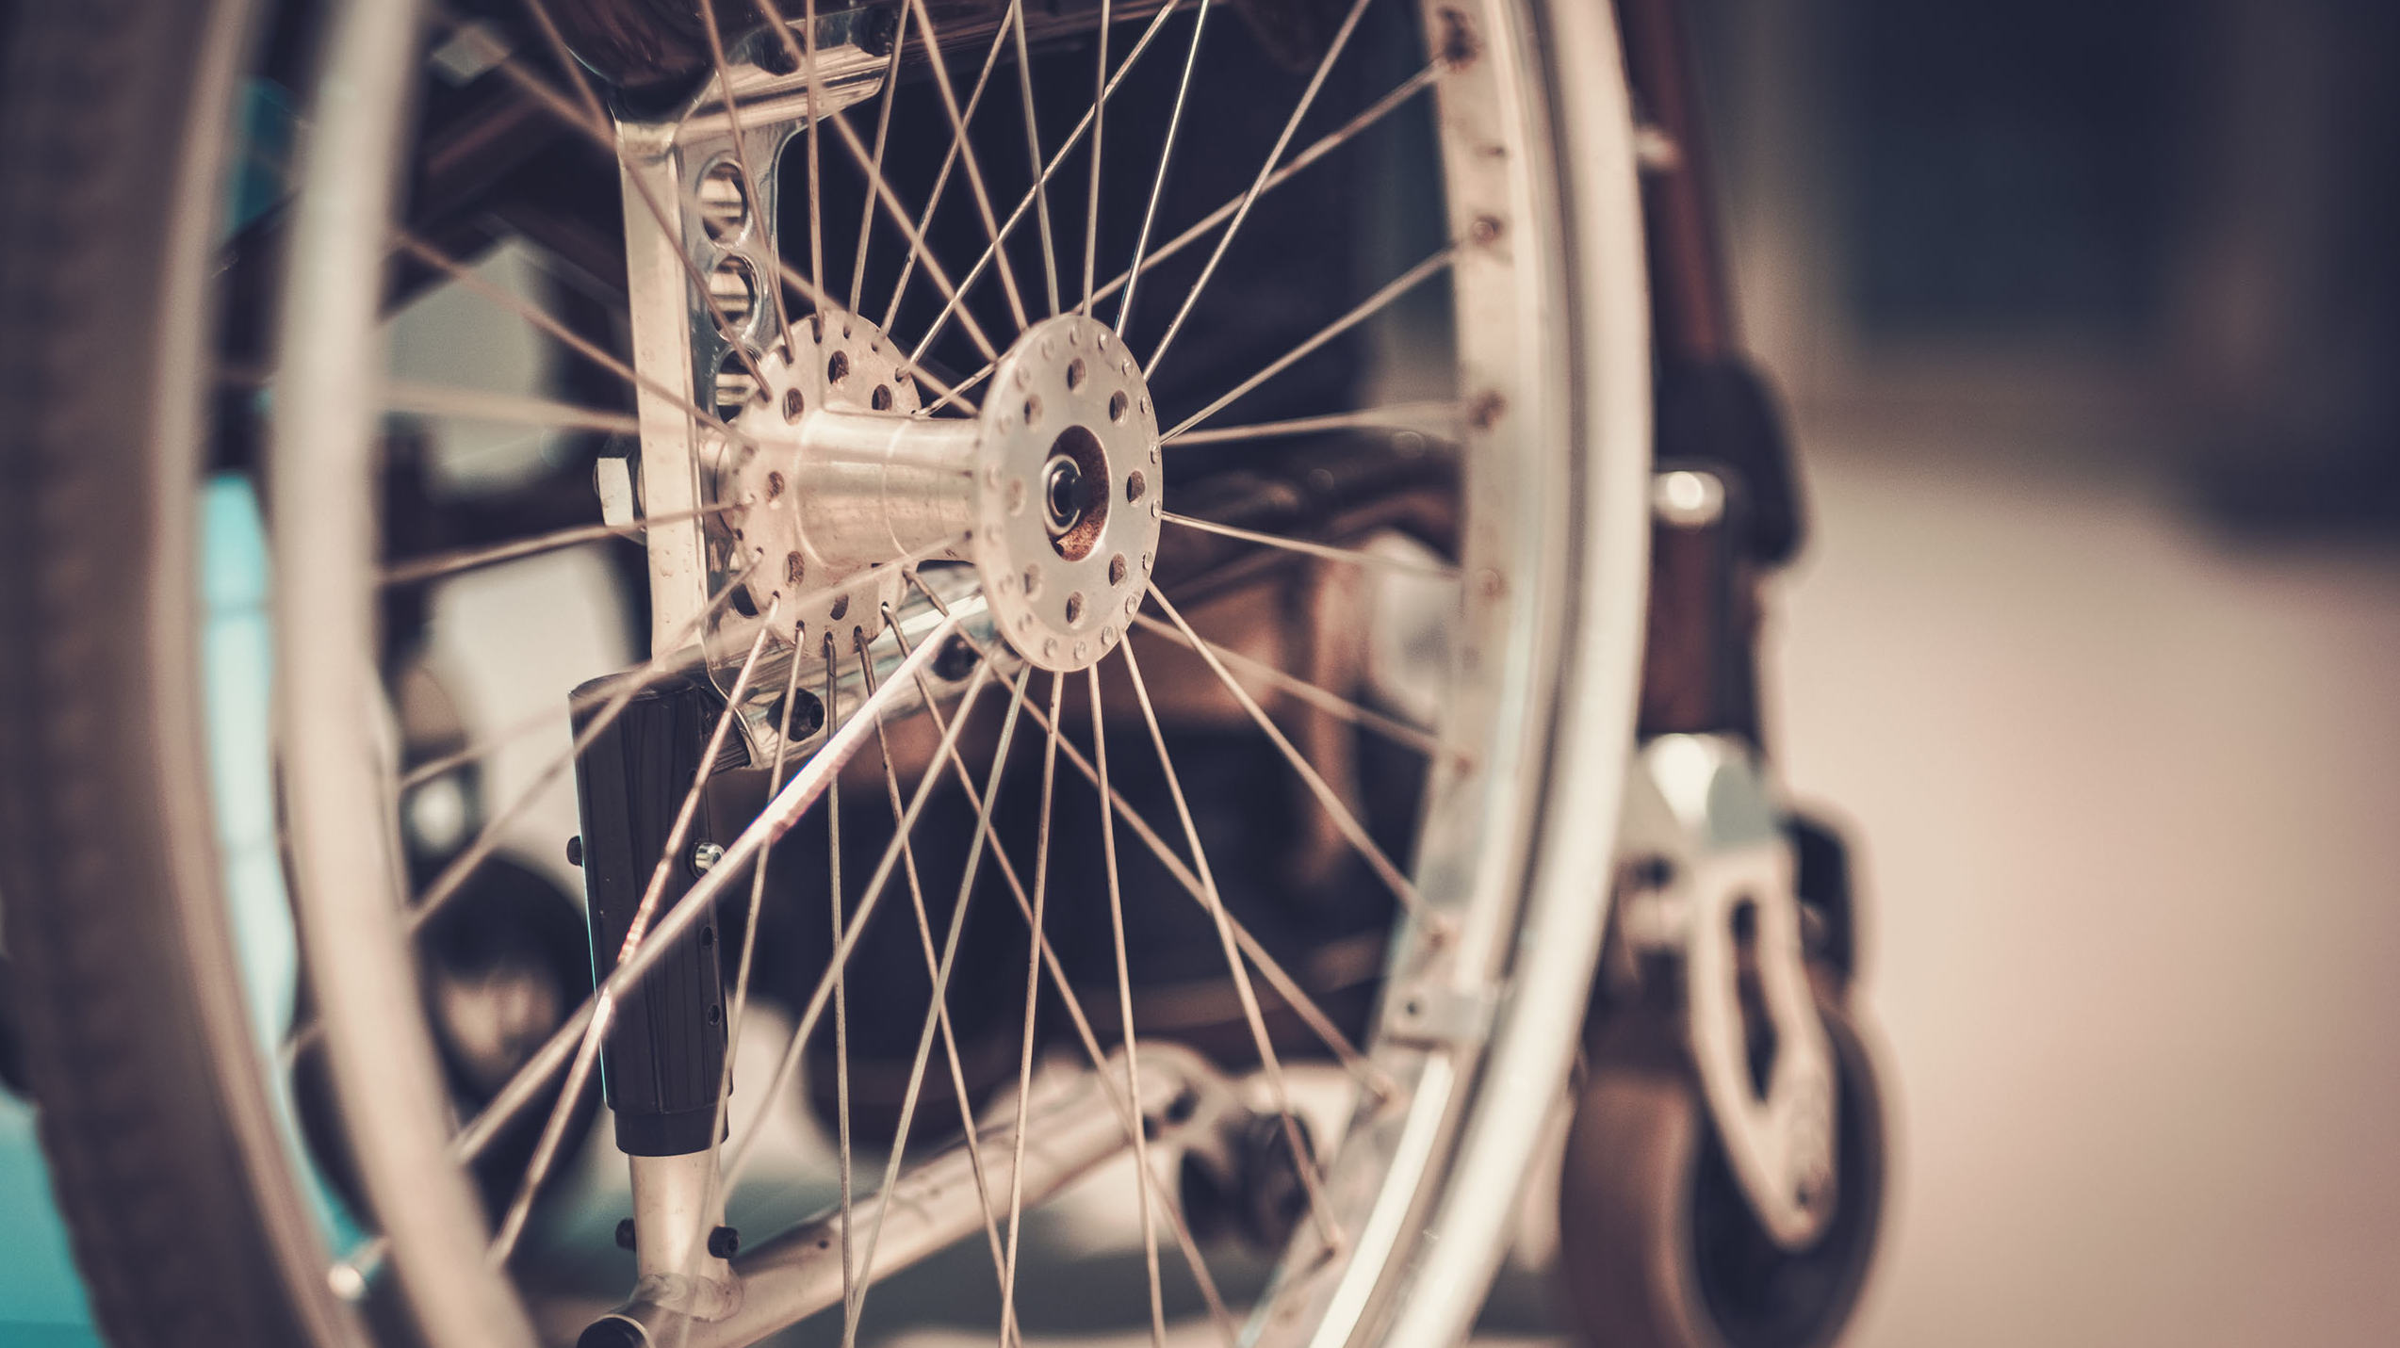
¿CONOCE ALGUNA PERSONA
CON UNA ENFERMEDAD GRAVE O
UNA INCAPACIDAD TOTAL Y PERMANENTE?

Slide 8
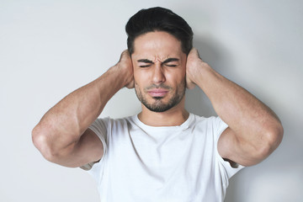


FRENTE A LAS SITUACIONES PODEMOS TOMAR LAS SIGUIENTES ACCIONES:
IGNORAR
ASUMIR
TRANSFERIR
Eso no me pasa a mí ni a mí familia
Tengo los recursos para asumir los riesgos
Decisiones que puedo hacer hoy, para que en el futuro la situación no sea difícil

Slide 9

¿CUÁNTO ESTARÍA DISPUESTO A INVERTIR DIARIAMENTE PARA COMPLEMENTAR SU PROTECCIÓN?
De $2.000 a $5.000
De $5.001 a $8.000
De $8.001 a $10.000
Más de $10.000

Slide 10




NUESTRO PORTAFOLIO
ENFOCADOS EN:
Sostenimiento familiar
Brecha pensional
Educación
Protección de créditos

Slide 11

SOSTENIMIENTO
FAMILIAR

Slide 12
CALIDAD DE VIDA DE SU FAMILIA
Desmejora calidad de vida
Ingresos mensuales
$3.500.000
Gastos de manutención
$2.500.000
Hombre 45 años,
Ingresos mensuales $ 3.500.000
Gastos: $ 2.500.000
Duración de la calidad de vida 10 años
Gastos de manutención
$2.500.000
Ingresos mensuales
$ 1.500.000 o $ 0
DURANTE 10 AÑOS
HOY
Evento Fortuito

Slide 13
¿CÓMO CONSERVAR LA CALIDAD DE VIDA DE SU FAMILIA?
Valor asegurado
$ 281.324.278
Conserva la calidad de vida
Ingresos mensuales
$3.500.000
Gastos de manutención
$2.500.000
Hombre 45 años,
Ingresos mensuales $ 3.500.000
Gastos: $ 2.500.000
Duración de la calidad de vida 10 años
Gastos de manutención
$2.500.000
Inversión diaria $ 5.432
DURANTE 10 AÑOS
HOY
Evento Fortuito

Slide 14












LO PROTEGEMOS EN LAS SIGUIENTES SITUACIONES
CONSTRUYA SU PLAN DE PROTECCIÓN
ENFERMEDAD
ACCIDENTE
Tiene una invalidez
Es hospitalizado
Gastos médicos
Servicios de asistencia
Se enferma gravemente
Se incapacita
Total y permanente
Renta diaria
Por incapacidad
Asistencia en el exterior
EN VIDA
Segunda Opinión Médica
Ahorro
Exoneración del pago de primas
Desmembración por un accidente
ANTICIPO
SUMA ADICIONAL
Fallece
En un accidente
MUERTE
Fallece por cualquier causa
Fallece en un accidente
De tráfico terrestre
Ver detalle de los anexos
AQUÍ

Slide 15
SOSTENIMIENTO
FAMILIAR
GRACIAS
VOLVER AL PORTAFOLIO HACIENDO CLIC AQUÍ

Slide 16
BRECHA
PENSIONAL
¿SABÍA USTED QUÉ?
La PENSIÓN se liquida sobre el PROMEDIO de los últimos 10 años
y es IGUAL para los dos regímenes

Slide 17
$$$$
¿QUÉ RIESGOS TIENE HOY EN RELACIÓN CON SU INGRESO? (1 de 2)
Salario
$5.000.000
Deja de recibir
$ 2.735.233
SITUACIÓN DE PENSIÓN DE VEJEZ
HOMBRE DE 43 AÑOS
Pensión vejez $2.264.000
HOY
TIEMPO
Momento de pensión

Slide 18
$$$$
¿CUÁL ES LA MANERA DE CUBRIRSE? (1 de 3)
Salario
Complemento de pensión
$2.735.233 mensual
10 años
SOLUCIÓN DE PENSIÓN DE VEJEZ
HOMBRE DE 43 AÑOS
Ahorro mensual $1.591.128
Pensión vejez $2.264.000
HOY
Momento de pensión
TIEMPO

Slide 19
¿QUÉ RIESGOS TIENE HOY EN RELACIÓN CON SU INGRESO? (2 de 2)
$$$$
Salario
$5.000.000
Deja de recibir
$ 2.525.000 Inv. $ 2.637.500
SITUACIÓN DE PENSIÓN DE INVALIDEZ O MUERTE
Pensión de Invalidez o Muerte
$ 2.475.000 Inv. $ 2.362.000
HOY
TIEMPO
Evento de Invalidez o Muerte

Slide 20
$$$$
¿CUÁL ES LA MANERA DE CUBRIRSE? (2 de 3)
Salario
$5.000.000
Cobertura de Seguro de invalidez o muerte
$ 284.137.521
$ 2.525.000
Inv $ 2.637.500
SOLUCIÓN DE PENSIÓN DE INVALIDEZ O MUERTE
Pensión de Invalidez o Muerte
$ 2.475.000 Inv. $ 2.362.000
Prima de Seguro $ 6.518 diario
TIEMPO
HOY
Evento Fortuito

Slide 21
LO PROTEGEMOS EN LAS SIGUIENTES SITUACIONES
CONSTRUYA SU PLAN DE PROTECCIÓN
ENFERMEDAD
ACCIDENTE
Tiene una invalidez
Es hospitalizado
Gastos médicos
Servicios de asistencia
Se enferma gravemente
Se incapacita
Total y permanente
Renta diaria
Por incapacidad
Asistencia en el exterior
EN VIDA
Segunda Opinión Médica
Ahorro
Exoneración del pago de primas
Desmembración por un accidente
ANTICIPO
SUMA ADICIONAL
Fallece
En un accidente
MUERTE
Fallece por cualquier causa
Fallece en un accidente
De tráfico terrestre
Ver detalle de los anexos
AQUÍ

Slide 22
BRECHA
PENSIONAL
GRACIAS
VOLVER AL PORTAFOLIO HACIENDO CLIC AQUÍ

Slide 23
ENFOQUE
EDUCACIÓN

Slide 24

¿QUÉ PROFESIÓN TENDRÁN SUS HIJOS EN EL FUTURO?
Médico
Abogado
Ingeniero
Arquitecto
Economista
Artista

Slide 25







Sabía usted cuáles son las universidades más importantes…

Slide 26


Slide 27
¿Cuánto ahorrar para el futuro de la educación de mi hijo(a)?
$$$$
Ahorro mensual $ 1.467.137
5 PRIMARIA
$ 2.000.000
Años en los que necesitará el capital 7 AÑOS
10 semestres Universidad
$ 107 M
Hombre 44 años
Hijo: Simón 10
Costo actual colegio: $ 2.000.000
Universidad: $ 10.000.000
5 Primaria
Inicio de la Universidad
Años de Estudio

Slide 28
$$$$
¿Cómo proteger el futuro de la educación de mi hijo(a)?
Costo Total Educación $ 268 M
5 PRIMARIA
$ 2.000.000
Tiempo que
falta de colegio
$ 160 M
10 semestres Universidad
$ 107 M
Hombre 44 años
Hijo: Simón 10
Costo actual colegio: $ 2.000.000
Universidad: $ 10.000.000
5 Primaria
Inicio de la Universidad
Tiempo
Evento Enfermedad, Invalidez o Muerte
Inversión $5.569 diarios

Slide 29
LO PROTEGEMOS EN LAS SIGUIENTES SITUACIONES
CONSTRUYA SU PLAN DE PROTECCIÓN
ENFERMEDAD
ACCIDENTE
Tiene una invalidez
Es hospitalizado
Gastos médicos
Servicios de asistencia
Se enferma gravemente
Se incapacita
Total y permanente
Renta diaria
Por incapacidad
Asistencia en el exterior
EN VIDA
Segunda Opinión Médica
Ahorro
Exoneración del pago de primas
Desmembración por un accidente
ANTICIPO
SUMA ADICIONAL
Fallece
En un accidente
MUERTE
Fallece por cualquier causa
Fallece en un accidente
De tráfico terrestre
Ver detalle de los anexos
AQUÍ

Slide 30
ENFOQUE
EDUCACIÓN
GRACIAS
VOLVER AL PORTAFOLIO HACIENDO CLIC AQUÍ

Slide 31
PROTECCIÓN DE
CRÉDITOS

Slide 32
$$$$
Valor Crédito
$ 180.000.000
LO QUE OCURRE HOY AL CUBRIR EL CRÉDITO
CRÉDITO
Protección del patrimonio después de 10 años
Sin protección
de la familia
CRÉDITO HIPOTECARIO
HOMBRE DE 43 AÑOS
HOY
TIEMPO
Terminación del crédito

Slide 33
$$$$
Complemento familia
$50.000.000
Protección familia
$230.000.000
LO QUE OCURRE HOY AL CUBRIR EL CRÉDITO
Valor del Crédito
$ 180.000.000
(10 años)
CRÉDITO HIPOTECARIO
HOMBRE DE 43 AÑOS
HOY
TIEMPO
Terminación del crédito

Slide 34
$$$$
LO QUE OCURRE HOY AL CUBRIR EL CRÉDITO
$230.000.000
Valor asegurado
$230.000.000
Protección familia $50.000.000
Protección familia
$130.000.000
Crédito hipotecario
$180.000.000
Inversión seguro
Crédito hipotecario $100.000.000
CRÉDITO HIPOTECARIO
HOMBRE DE 43 AÑOS
$ 2.393 diario
HOY
TIEMPO
Evento de invalidez o de muerte

Slide 35



FRENTE A LA NECESIDAD DEL CRÉDITO SE PUEDE TOMAR LAS SIGUIENTES ACCIONES
Cubrir el crédito
Cubrir el crédito y en la medida que disminuye cubrir a su familia
Cubrir el crédito y su familia desde el primer momento
Es el requisito del Banco y usted debe actualizar cada año el crédito
El valor asegurado es constante y como disminuye el crédito le va quedando a su familia
Usted cubre integralmente su patrimonio y su familia, beneficiándose de un costo más económico y un capital de respaldo acorde a sus necesidades

Slide 36

LO PROTEGEMOS EN LAS SIGUIENTES SITUACIONES
CONSTRUYA SU PLAN DE PROTECCIÓN
ENFERMEDAD
ACCIDENTE
EN VIDA
Se incapacita
Total y permanentemente
MUERTE
Fallece por cualquier causa
ANTICIPO

Slide 37

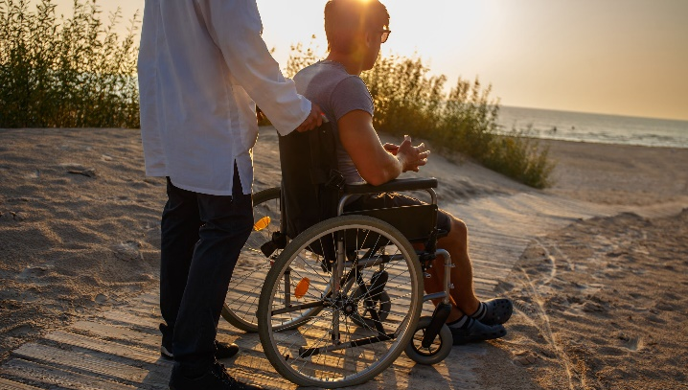
LO PROTEGEMOS EN LAS SIGUIENTES SITUACIONES
CONSTRUYA SU PLAN DE PROTECCIÓN
FALLECE POR CUALQUIER CAUSA
Sus seres queridos (beneficiarios), recibirán el valor asegurado en caso que usted falte a causa de una enfermedad o accidente.
Esto representa un capital de respaldo para no afectar su patrimonio y así podrán continuar sus sueños.
Capital Asegurado
MUERTE POR CUALQUIER CAUSA
INCAPACIDAD TOTAL Y PERMANENTE (ITP)
Siempre y cuando la (ITP) produzca lesiones orgánicas o alteraciones funcionales incurables de por vida, que impidan a la persona realizar cualquier labor remunerativa relacionada con su ocupación habitual u otra cualquiera compatible con su educación, formación o experiencia.
*También se tiene en cuenta el dictamen de pérdida de capacidad laboral según lo establecido en el clausulado.
Capital Asegurado
INCAPACIDAD TOTAL Y PERMANENTE
Como anticipo

Slide 38
PROTECCIÓN DE
CRÉDITOS
GRACIAS
VOLVER AL PORTAFOLIO HACIENDO CLIC AQUÍ

Slide 39




LO PROTEGEMOS EN LAS SIGUIENTES SITUACIONES
SI DESEA INCLUIR ANEXOS DE:
ENFERMEDADES GRAVES
INCAPACIDAD TOTAL Y PERMANENTE
En caso que sufra una enfermedad grave recibirá un % del…
En caso que sufra una incapacidad total y permanente por un accidente o por una enfermedad recibirá...
Capital Asegurado
ENFERMEDADES GRAVES
O
Capital Asegurado
MUERTE POR
CUALQUIER CAUSA
Capital Asegurado
INCAPACIDAD TOTAL Y PERMANENTE
O
Capital Asegurado
INCAPACIDAD TOTAL Y PERMANENTE
Como suma adicional
Como anticipo
INVALIDEZ PARA BRECHA PENSIONAL
Como suma adicional
Como anticipo
Cáncer
Infarto del miocardio
Accidente cerebrovascular
Insuficiencia renal crónica
Cirugía de revascularización miocárdica
Trasplante de órganos vitales
Cirugía de la aorta
Reemplazo de válvula del corazón
Esclerosis múltiple
Anemia aplástica
Quemaduras graves
Parálisis
Infección por VIH y/o sida debido a ejercicio profesión
Cáncer
Infarto del miocardio
Accidente cerebrovascular
Insuficiencia renal crónica
Cirugía de revascularización miocárdica
Trasplante de órganos vitales
Invalidez por enfermedad
Invalidez por accidente
En caso que sufra una invalidez que genere perdida 50% o mas de su capacidad laboral...
EXONERACIÓN DEL PAGO DE PRIMAS
En caso de invalidez por enfermedad o accidente no tendrá que pagar la prima y su seguro seguirá protegiéndolo por…
Capital Asegurado
INVALIDEZ
Capital Asegurado
MUERTE POR CUALQUIER CAUSA
Como anticipo
*Aplica para el argumento de Brecha Pensional

Slide 40





LO PROTEGEMOS EN LAS SIGUIENTES SITUACIONES
SI DESEA INCLUIR ANEXOS DE ACCIDENTES PERSONALES:
EN ACCIDENTE PIERDE UNA PARTE DEL CUERPO
GASTOS MÉDICOS EN CASO DE INCAPACIDAD POR ACCIDENTE
FALLECE POR ACCIDENTES EN TRÁNSITO TERRESTRE
En caso que pierda física o funcionalmente órganos o partes de su cuerpo recibirá un porcentaje del:
En caso de una hospitalización por un accidente, recibirá hasta el 90% del valor pagado a la institución, sin exceder el valor asegurado.
En caso que falte a causa de un accidente de tránsito terrestre, sus seres queridos (beneficiarios) recibirán
Capital Asegurado
DESMEMBRACIÓN
MUERTE POR CUALQUIER CAUSA
Capital Asegurado
GASTOS MÉDICOS POR ACCIDENTE
Capital por:
MUERTE POR ACCIDENTE DE TRÁNSITO T.
Según el tipo de pérdida
MUERTE ACCIDENTAL
RENTA DIARIA POR ACCIDENTE
FALLECE EN UN ACCIDENTE
En caso de una incapacidad médica por un accidente que sufra en el país, recibirá un porcentaje del capital:
En caso que falte a causa de un accidente, sus seres queridos (beneficiarios) recibirán:
RENTA DIARIA POR INCAPACIDAD
Capital Asegurado
MUERTE ACCIDENTAL
O
Capital Asegurado
MUERTE POR
CUALQUIER CAUSA
Según el número de días que se encuentre incapacitado (este valor se paga a partir del cuarto día de incapacidad)
Como suma adicional
Como anticipo

Slide 41

LO PROTEGEMOS SI FALLECE POR CUALQUIER CAUSA
Cobertura Básica
Sus seres queridos (beneficiarios), recibirán el valor asegurado en caso que usted falte a causa de una enfermedad o accidente.
Esto representa un capital de respaldo para no afectar su patrimonio y así podrán continuar sus sueños.
Capital Asegurado
MUERTE POR CUALQUIER CAUSA

Slide 42






Controles prenatales
Traslado desde su domicilio hasta el aeropuerto y viceversa
Lo trasladamos a su hogar después de una cirugía
SERVICIOS DE
ASISTENCIA
LÍMITES DE TRASLADO
Trasladamos a sus hijos en caso de fallecimiento.
RANGO DE PRIMAS Y NÚMEROS DE TRASLADOS
Lo acompañamos en momentos importantes de su vida familiar, brindándole soluciones de transporte en las siguientes situaciones:
Hasta $700.000 - No tiene derecho a traslados
$700.001 a $1.000.000 – 2 traslados al año
$1.000.001 a $1.500.000 – 4 traslados al año
$1.500.001 a $2.500.000 – 6 traslados al año
Mayor a $2.500.000 – 10 traslados al año
El día de nacimiento de sus hijos
Transmitimos mensajes a sus seres queridos cuando sea de suma emergencia
*Aplica según políticas

Slide 43


SERVICIOS EN
EL EXTERIOR
En sus viajes a cualquier parte del mundo le brindamos asistencia las 24 horas del día y todos los días del año.
PARA SU VIAJE
Localización de equipajes
Asistencia en caso de robo o extravío de documentos
Asistencia legal y anticipo de fondos para fianzas
Viaje de regreso anticipado por consecuencia de alguna urgencia en su domicilio
Transmisión de mensajes urgentes
ACCIDENTE O ENFERMEDAD
MUERTE
Consultas médicas • Medicamentos
Exámenes médicos complementarios
Hospitalizaciones • Intervenciones quirúrgicas
Gastos de hotel por convalecencia
Odontología de urgencia
Terapia intensiva • Unidad coronaria
Terapia de recuperación física
Repatriación sanitaria
Repatriación funeraria
Traslado de un familiar y sus gastos de alojamiento
Acompañamiento de menores
Cobertura 25.000 USD y 30.000 Euros, sin deducible por evento de urgencia

Slide 44

AHORRO
Usted podrá realizar un ahorro para conformar un capital que le permitirá cumplir alguna meta o situación específica:
Pagar la educación de sus hijos
Reducir la brecha pensional de vejez
Hacer un viaje
Comprar vivienda o vehículo

Slide 45

SEGUNDA OPINIÓN MÉDICA
Un médico o un centro médico de referencia en Colombia, estudiará su diagnóstico y revisará alternativas de tratamiento, para aquellas enfermedades graves, complejas y de alto costo, con la coordinación de su médico tratante.

Slide 46
PROTECCIÓN FAMILIAR
SEGURO VIDA INDIVIDUAL
VOLVER AL PORTAFOLIO HACIENDO CLIC AQUÍ

